Slide 1
Распределите вещества, приведенные ниже, на три группы.
СаО, Аl(ОН)₃, СuО, НСl, Н₂О, Сl₂О₇, Fе(ОН)₂, НNО₃, NаОН, Н₂SО₄
оксиды | основания | кислоты

Slide 2
Кислоты, их состав, классификация и значение
Что нам нужно узнать:
что такое кислоты, какие они бывают, как их классифицируют;
формулы некоторых неорганических кислот;
правила техники безопасности при работе с кислотами;
Чему мы должны научиться:
распознавать кислоты среди других соединений;
определять заряды ионов кислотных остатков.

Slide 3
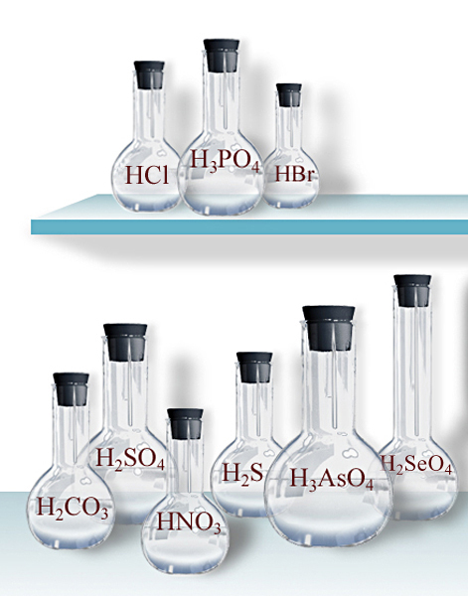
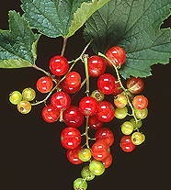
Многообразие кислот
Неорганические
Органические

Slide 4
План изучения кислот:
Состав.
Классификация.
Номенклатура и соответствующие оксиды
Значение и применение.
Правила техники безопасности при работе с кислотами.

Slide 5
Состав кислот
Н
Сl
Атомы
водорода
Н2
SО4
Кислотный остаток
Н3
РО4
Кислоты – сложные вещества, молекулы которых состоят из атомов водорода и кислотного остатка.

Slide 6
Кислоты
Классификация кислот
1. По наличию кислорода
Бескислородные Кислородсодержащие
НСl
НВr
Н₂S
НF
Н₂S НN Н₃Р НСl
О₄
О₃
О₄
О₄

Slide 7
2. По числу атомов водорода
Число атомов водорода в кислоте называют основностью.
двух-
основные
одно-
основные
КИСЛОТЫ
Н₂
Н₂
Н₂
SО₄
S
SiО₃
Н
Н
Н
Сl
I
NО₃
трехосновные
Н₃
РО₄

Slide 8
3. По растворимости в воде
Кислоты
Растворимые
Нерастворимые

Slide 9
Степень окисления элементов в кислотах, номенклатура и соответствующие кислотам оксиды
+1
-1
+1
−
Н
Сl
Н
₂
S
₂
Хлороводородная кислота
Сероводородная
кислота
10
10
10
+ 5
5
−2
+1
х
−2
2
Н
РО
РО
3
4
Фосфорная кислота
(+1) · 3 + х + (−2) · 4 = 0
= 2
2
х − 5 = 0
х = + 5
+ 5
= 5
5
Н₃РО₃
Р₂О₃
Фосфористая кислота

Slide 10
Определите оксиды, соответствующие кислотам
Н₂SО₄ →
Н₂SО₃ →
НNО₃ →
НNО₂ →
Серная кислота
Сернистая кислота
Азотная кислота
Азотистая кислота

Slide 11
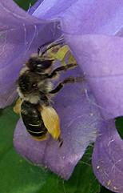
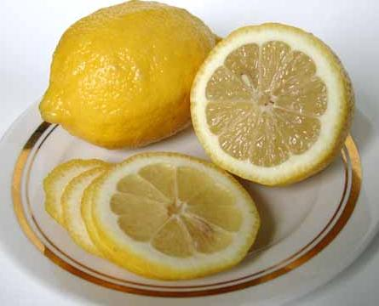
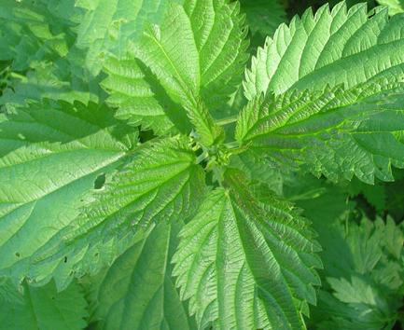
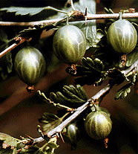
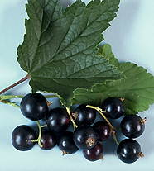
Кислоты в природе
Лимонная кислота
Аскорбиновая кислота
Муравьиная кислота
НСООН

Slide 12
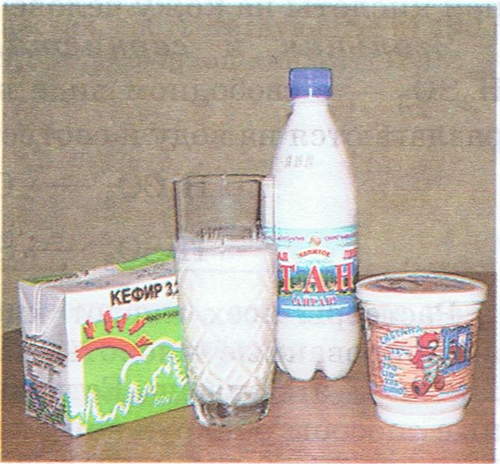
Кислоты в жизни человека
В организме
В кулинарии и продуктах питания
В медицине
В народном хозяйстве
Молочная кислота образуется в мышцах при нагрузке
Соляная кислота в желудке способствует перевариванию пищи

Slide 13
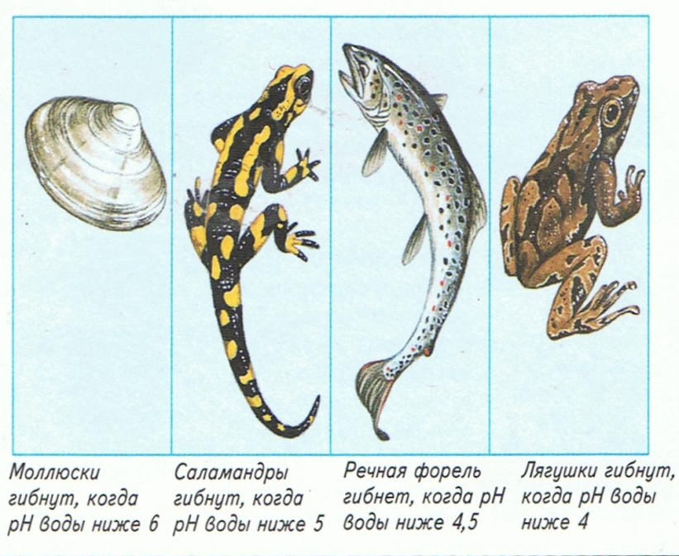
Кислотные дожди – одна из экологических проблем
Н₂О
Н₂О
Н₂SО₃
Н₂О
НNО₂
SО₂
НNО₃
Н₂S
NО₂

Slide 14

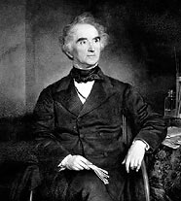
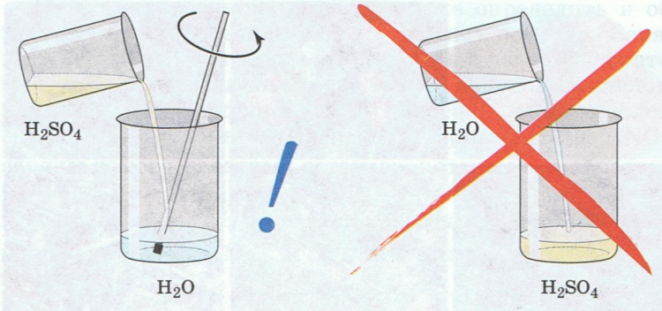
Правила техники безопасности при работе с кислотами
Юстус Либих
(1803-1873), немецкий химик, основатель научной школы, один из создателей агрохимии, иностранный член-корреспондент Петербургской АН (1830)
Запомни:
НЕ ЛЕЙ ВОДУ В КИСЛОТУ!!!

Slide 15
Изменение окраски индикаторов в зависимости от среды
Название индикатора | Окраска индикатора в нейтральной среде | Окраска индикатора в щелочной среде | Окраска индикатора в кислой среде
Лакмус | Фиолетовая | Синяя
Метиловый оранжевый | Оранжевая | Желтая
Фенолфта-леин | Бесцветная | Малиновая
Красная
Красно-розовая
Бесцветная

Slide 16
Домашнее задание
§ 39, с. 235-236, рассмотреть признаки классификации кислот в таблице № 10,
выполнить тест к следующему уроку.

